Slide 1
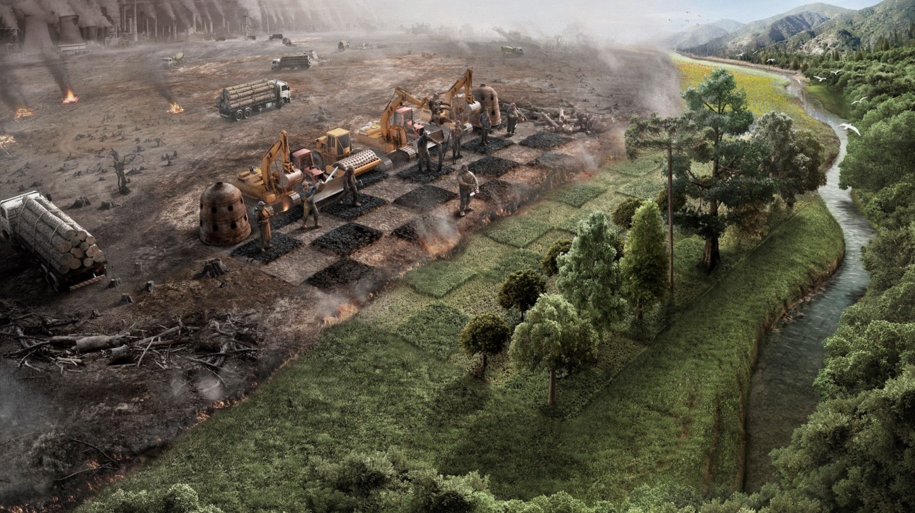
Perspectivas del colapso global
Luca Ferrari
Centro de Geociencias, UNAM, campus Juriquilla, Qro.

Slide 2
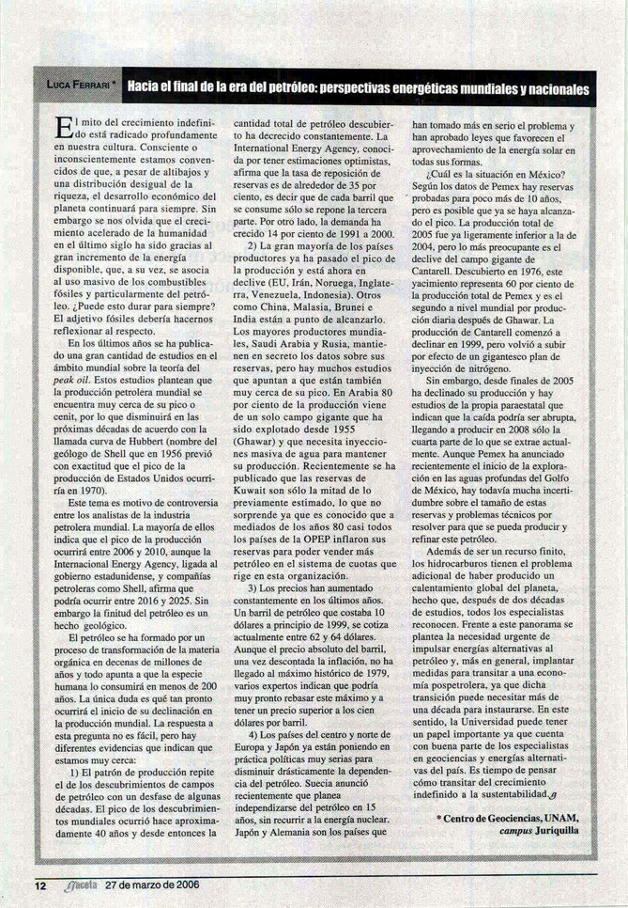
Todo empezó con el peak oil…
Conferencia octubre 2005
Articulo Gaceta UNAM marzo 2006

Slide 3
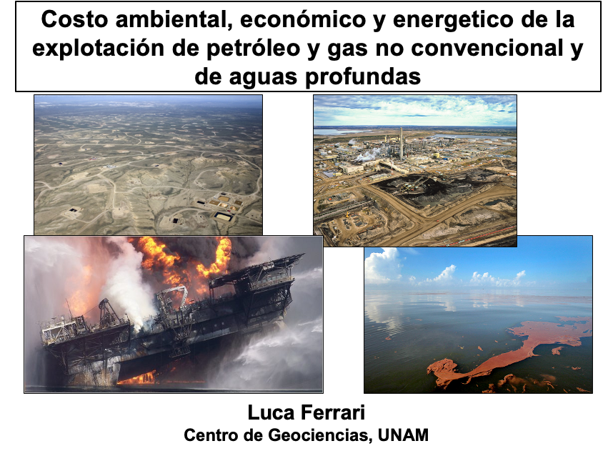
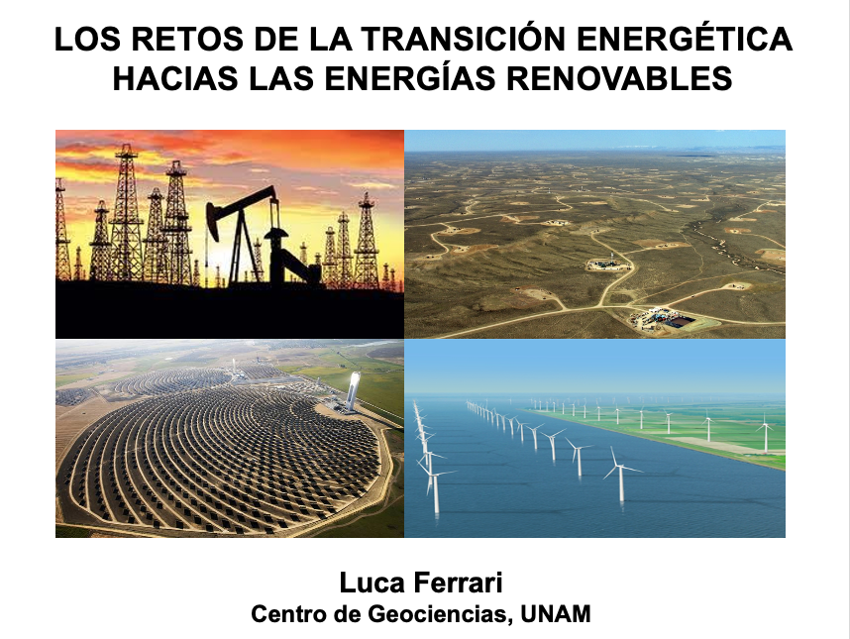
Y continuó con una mirada mas amplia
2010
2012
2013
2014
2015
2016
2017
2018

Slide 4
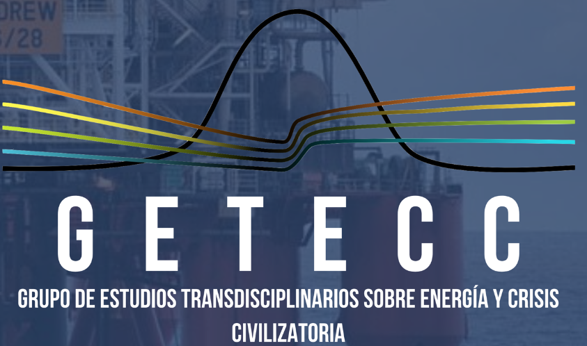
Proyectos recientes
Programa Nacional Estrategico sobre Energía y Cambio Climático, CONACYT
Impulsando proyectos de investigación e incidencia con un enfoque integral de la temática energética. Convocatoria. Ciclo de webinarios. Documentos de análisis. Libro sobre el sistema energético mexicano y transición energética justa y sustenable en preparación
Proyecto CONACYT 2021-2024
Construir un repositorio único, integrado, constantemente actualizado y abierto sobre el sistema energético mexicano; herramienta de visualización y modelación para elaborar soluciones energéticas integrales desde la producción hasta el uso final de energía; tomando en cuenta las características energéticas, vocación económica y rasgos sociales y culturales a nivel regional.
Grupo de Estudio Transdisciplinario sobre Energía y Crisis Civilizatoria
Grupo de reflexión y profundización; página web de divulgación; conferencias
- Se presenta mas adelante en el coloquio

Slide 5
Vision general: las tendencias globales
Las tendencias son claras desde dos décadas:
→ fin de la energía barata → mayor costo energético para la economía
menor energía neta → menor recursos para la Sociedad
menor ganancia y acumulación de capital → menor crecimiento
La respuesta de las elites mundiales a esta situación de crisis ha sido:
globalización total (p. ej. inclusión de China en la WTO etc.)
offshoring de la producción e disminución del poder adquisitivo de las clases medias occidentales (compensado con trabajar mas tiempo y mas miembros de una familia)
financiarización de la economía y su desacoplamiento de la economía real
creación de dinero de la nada → burbujas bursátiles (transferencia de dinero hacia el 1% o 0.1% de super-ricos)
incremento de la deuda a todos lo niveles
Explotación de los hidrocarburos no convencionales
“Crecimiento verde”

Slide 6
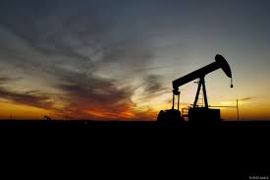
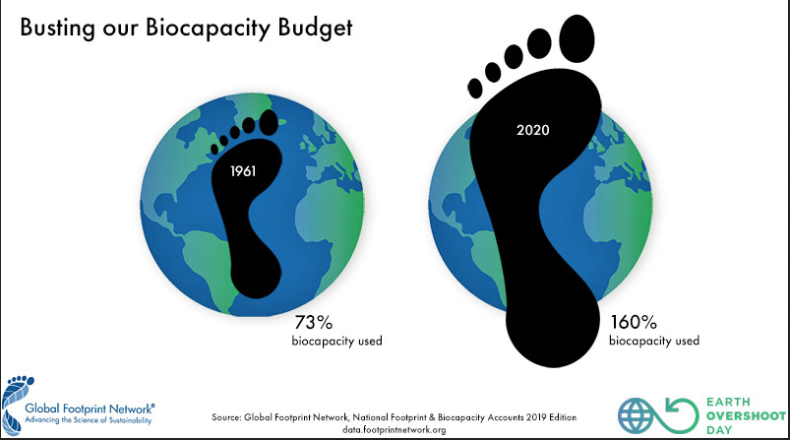
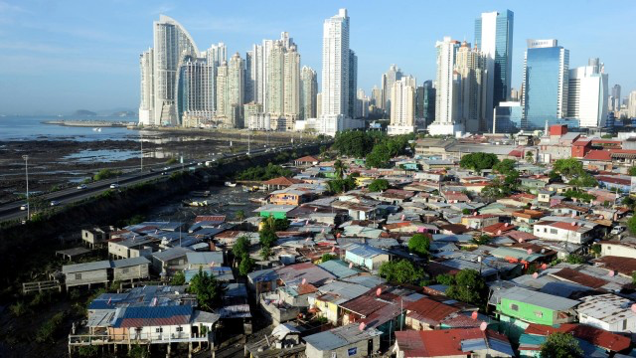
La crisis civilizatoria
Crisis Material (pico de la energía y de materias primas)
Limite de la producción de petróleo y de materias primas no renovables. No se puede continuar con el crecimiento y tampoco hacer que la civilización industrial funciones con fuentes renovables
Limites
planetarios
Crisis Ambiental
Cambio climático pero también contaminación de agua, aire, suelos, destrucción de ecosistemas, extinción masiva: rebasamiento de la biocapacidad del planeta
Crisis Social
Creciente inequidad del consumo, minoría derrochadora y contaminante vs población en pobreza energética.
Inestabilidad social y política.

Slide 7
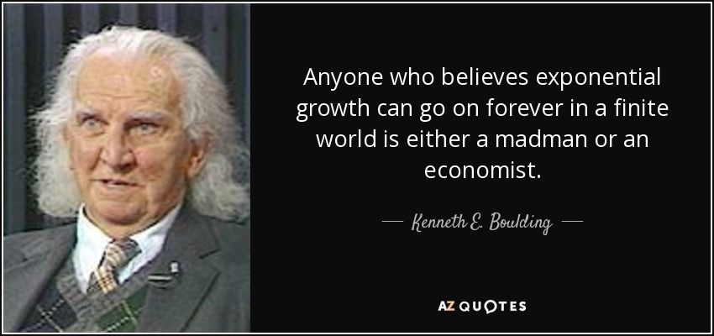
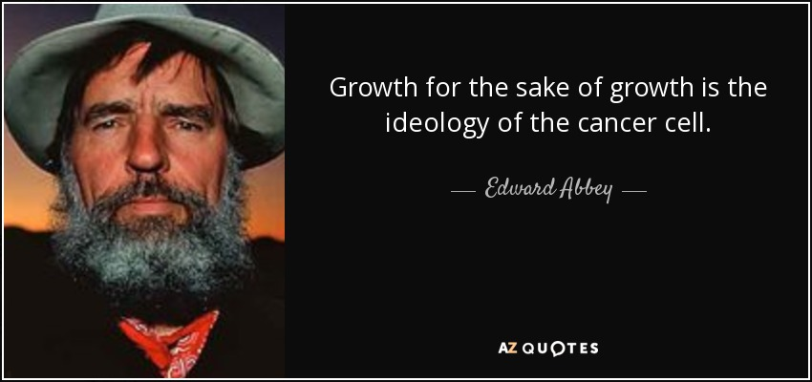
El origen del problema: crecimiento infinito en un planeta finito
El crecimiento exponencial infinito es físicamente imposible y ambientalmente dañino, pero es intrínseco al sistema capitalista y al modelo extractivista.
ENTRADA: Energía,
materias primas
SALIDA: Desechos, contaminantes
ECONOMÍA
La llegada del fin de la energía y materias primas abundantes y baratas y el rebasamiento de la biocapacidad del planeta de reciclar nuestros desechos nos ha puesto en una situación de extrema fragilidad que la economía neoclásica no es capaz de entender y la tecnología no puede solucionar

Slide 8
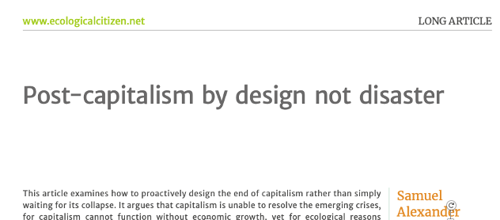
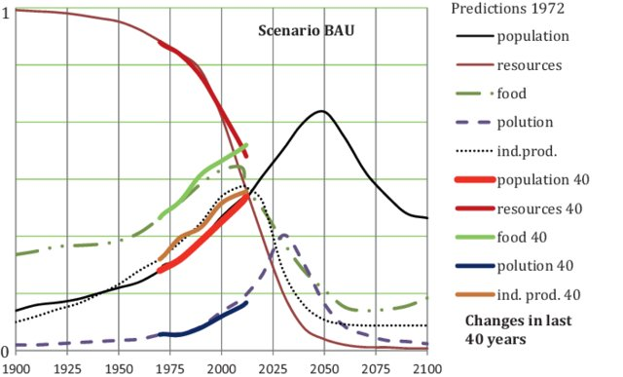
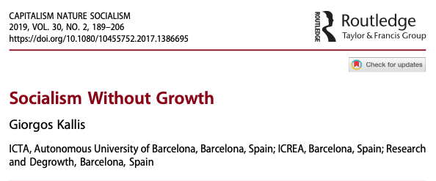
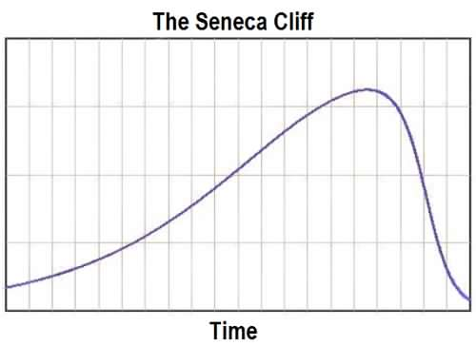
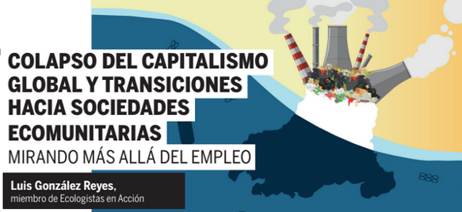
¿Colapso o descenso prospero?

Slide 9
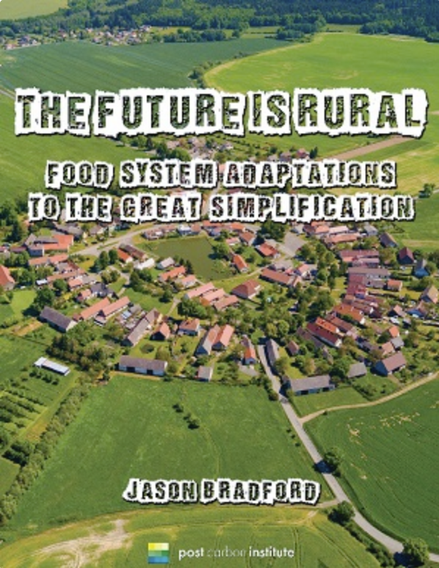
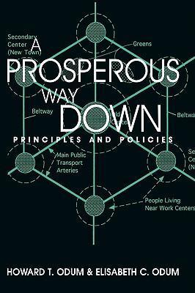
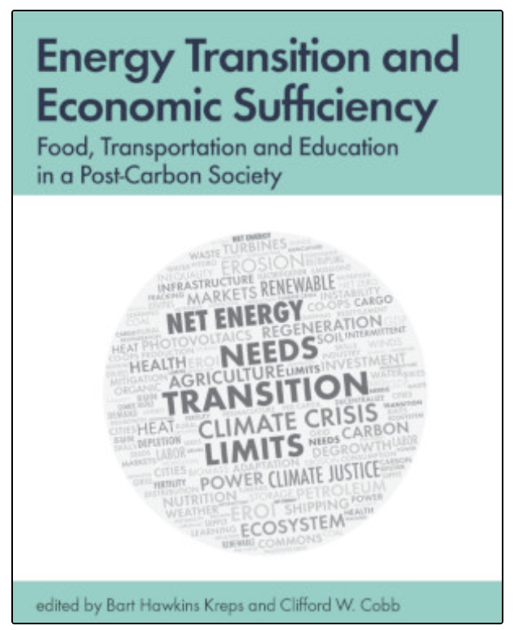
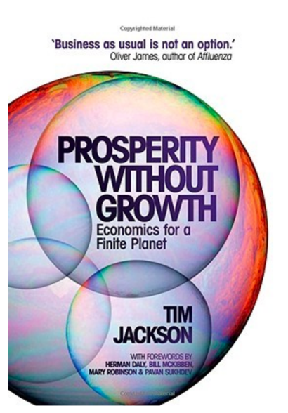
Descenso prospero:
relocalización, democratización, redistribución
Des-globalización hacia economías regionales: producir y consumir localmente
Agricultura no dependiente de combustibles fósiles: agroecología, permacultura y dieta mas vegetariana
Fin del extractivismo; bienes duraderos, reciclaje y reuso: fin de la obsolescencia programada
Justicia social: tope al consumo de la parte mas rica, mayor equidad en la distribución de los recusos
Dejar a un lado el PIB como medida del bienestar
Estilos de vida más simples y menos materialistas: mucha menos producción y consumo, menos preocupación por las posesiones materiales, y mucha más atención a las fuentes no materiales de satisfacción con la vida

Slide 10
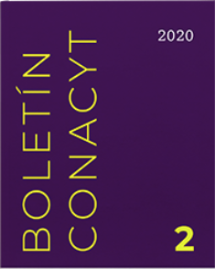
Contribuciones recientes
Columna en revista de divulgación científica
E3: ENERGÍA, ECOLOGÍA, ECONOMÍA
63 artículos desde 2010
https://www.revistaserendipia.com/ciencia/e3-energ%C3%ADa-ecolog%C3%ADa-econom%C3%ADa/
Ferrari L., Masera O., 2021. El papel de las fuente de energía en una transición social y ambientalmente sustentable. Boletín CONACYT, no. 2, 61-68.
Ferrari L., Masera O., 2021. Transición energética justa y sustentable en la perspectiva del post-crecimiento. La Jornada del Campo, no. 169, 16 de octubre.
Ferrari L., Pérez Jimenez S., 2021. Las energías limpias implican un aumento exponencial de la extracción minera. La Jornada Ecológica, Agosto 2021.
Ferrari L., 2021. Vivir, todos, dentro de los límites planetarios. La Jornada Ecológica, Julio 2021.

Slide 11
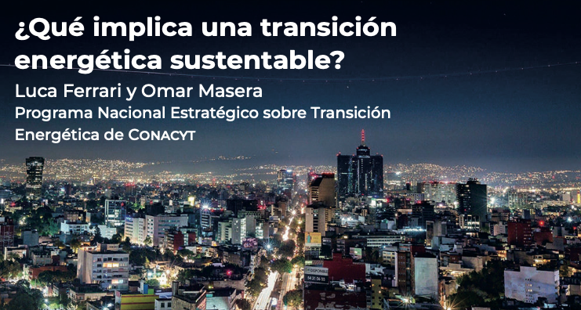
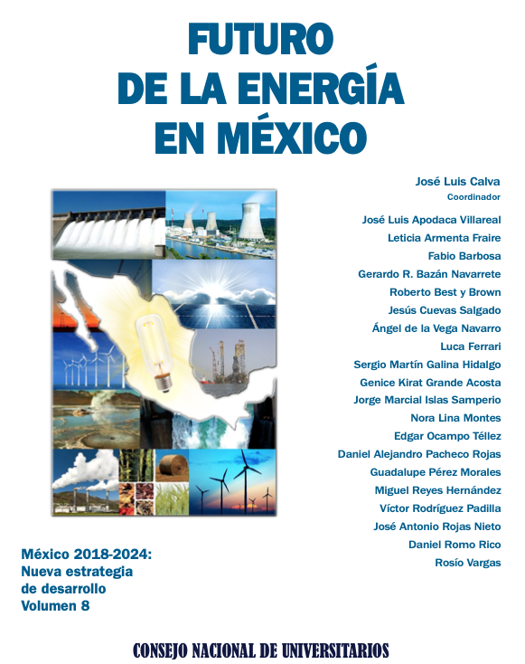
Contribuciones recientes
Ferrari L., 2020. Una mirada retrospectiva: Pico del petróleo y fin del crecimiento. America Latina en Movimiento, 54 (550), 15-18.
Ferrari L., Masera O., 2020. ¿Qué implica una transición energética sustentable?, Diálogos Ambientales, v. 1, no. 2, Junio de 2020.
Ferrari L., Ocampo Tellez E., 2019. Tendencias globales en energía y perspectiva de México. In: Calva J.L. (coordinador), Futuro de la Energía en México. Juan Pablo Editor y Consejo Nacional de Universitarios. ISBN del volumen: 978-607-711-501-4.

